Slide 1
Partenariat entre les autorités de délivrance des licences et l’industrie dans la mise en œuvre des contrôles des transferts d’armes : une perspective de l’industrie

Slide 2
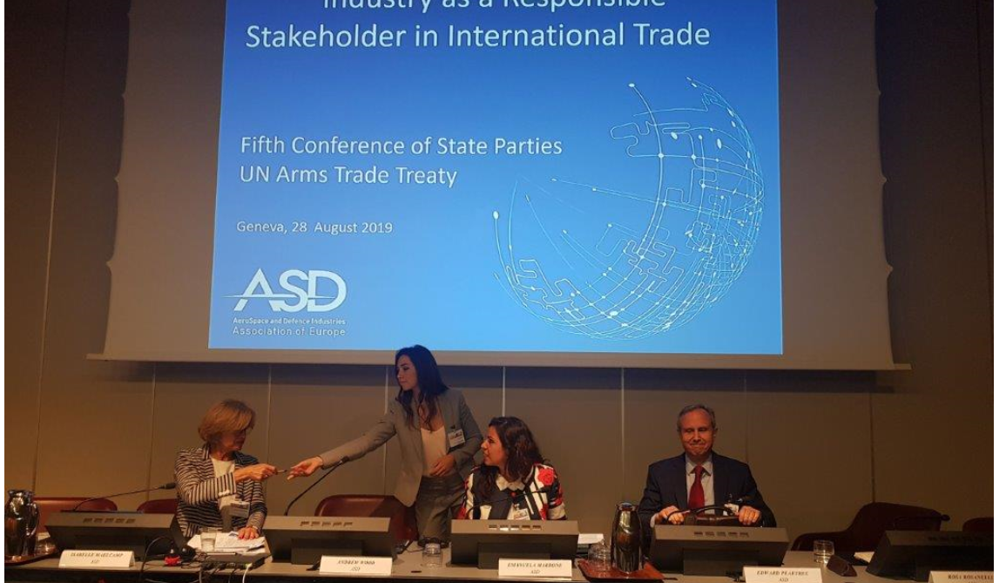
Rôle de l’industrie dans le processus du TCA
Depuis le début du processus du TCA de l’ONU, l’industrie a été très impliquée dans les travaux de développement.
Le rôle volontaire et actif de l’industrie est reconnu dans le préambule du traité.

Slide 3
Processus et PIC efficaces
L’expertise de l’industrie peut jouer un rôle important
  Identifier les « signaux d’alarme » et autres indicateurs de risque
  Processus efficaces de contrôle des exportations et programmes de conformité internes.
Capacité unique d’atteindre ses partenaires commerciaux et ses clients dans d’autres pays
  En particulier ceux qui ne sont pas des États parties au traité.
  Cela peut profiter à l’objectif d’encourager une participation plus large au TCA.

Slide 4
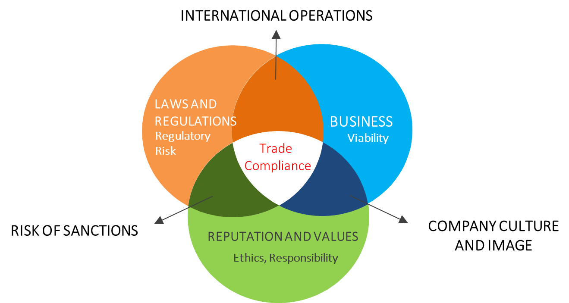
Point de vue de l’industrie et moteurs des programmes de conformité interne

Slide 5
En pratique : L’importance des PCI
Mesures visant spécifiquement à empêcher le commerce illicite ou le détournement d’armes conventionnelles
Un moyen de systématiser les mesures de contrôle des exportations d’une entreprise
Structurer les moyens d’une entreprise pour éviter que des violations ne se produisent via :
  Les procédures opérationnelles permanentes
  Les précautions
  L’engagement du personnel

Slide 6

Tendances et défis actuels
Les nouvelles technologies et les exportations immatérielles
Un cadre réglementaire complexe (réglementations extraterritoriales et mises à jour réglementaires continues...)
Internationalisation de l’industrie
Différences de mise en œuvre d’un pays à l’autre
Pression réglementaire croissante
Image négative et mauvaise presse
Notes:
.

Slide 7
Rôle de l’industrie dans la mise en œuvre des contrôles des transferts d’armes
États
Industrie
Programme interne de conformité
Législation
Réglementation
TCA

Slide 8

Coopération avec les autorités de régulation : sensibilisation et échanges proactifs
La sensibilisation du gouvernement à l’industrie, la communication et un dialogue ouvert sont essentiels.
Dialogue ouvert
Informations sur les mises à jour réglementaires et les « interprétations officielles »
Échange des meilleures pratiques
Anticiper et atténuer les risques liés à la conformité à l’exportation
Améliorer la compréhension des réglementations, mais également de l’approche privilégiée de l’autorité
Promouvoir des pratiques efficaces et des normes plus cohérentes
Notes:
.

Slide 9
Un large éventail de possibilités d’activités de sensibilisation
  Les outils de sensibilisation comprennent :
    Les consultations
    Les séminaires, briefings, ateliers
    Les visites d’entreprise
    Les sites Internet et newsletters ainsi que les « interfaces uniques »
  Les visites d’entreprises sont un outil particulièrement efficace
    notamment pour atteindre les PME
    Permettre d’être témoin de la réalité d’un exportateur, de ses risques et défis
    Bénéfique tant pour l’autorité que pour l’exportateur car il renforce la compréhension mutuelle et permet de bâtir la confiance
    Offre à chacun la possibilité de poser des questions pertinentes par rapport aux défis spécifiques des exportateurs
  Coopération avec les associations de l’industrie
Notes:
These tools may

Slide 10

L’industrie non seulement en tant que « receveur », mais aussi en tant que « lanceur »
  Coopérer de manière proactive avec les autorités de délivrance des licences par le biais d’associations professionnelles ou d’autres formats d’échange et de discussion.
  Contribuer à un dialogue
  Aide à soulever les problèmes liés à la mise en œuvre
  Remarques sur les résultats pratiques et les interprétations et effets secondaires possibles
  Compréhension ascendante de l’impact économique/des effets sur la concurrence.

Slide 11
L’industrie comme catalyseur de la sensibilisation ?
L’industrie est désireuse d’examiner d’autres intervenants et concurrents similaires, tandis que les prescriptions des autorités peuvent être perçues comme trop « théoriques »/loin des défis opérationnels.
Des exemples factuels et des informations pragmatiques sont un langage plus compréhensible pour les pairs ; transposer dans la pratique avec des exemples
Des effets positifs continus peuvent résulter de l’établissement de réseaux avec ou entre les entreprises pour un meilleur partage des expériences.

Slide 12
Coopération avec l’industrie dans « un monde idéal »
Dans un « monde idéal », les autorités de délivrance des licences :
Ont une compréhension pratique de l’industrie et des différents scénarios de la vie réelle
Sont enclines à se rencontrer, comprendre et discuter sans parti pris
Reconnaissent que les industries de la défense ne sont pas « par définition » contraires aux droits de l’homme, mais qu’elles font beaucoup pour éviter un tel problème
Comprennent les développements technologiques et la rapidité avec laquelle les principes traditionnels peuvent être dépassés
S’efforcent de s’adapter à l’actualité des exigences de l’industrie, à divers scénarios et peuvent proposer des solutions
Sont en « mode écoute » et ouvertes sur leur raisonnement et leurs préoccupations, stimulant l’échange et la compréhension mutuels

Slide 13
Merci de votre attention !
rosa.rosanelli@patriagroup.com

